Slide 1

A doua activitate transnațională de învățare / predare / formare (LTTA)
ITT G. Malafarina Soverato Italy
1 - 5 Octombrie 2018
ERASMUS+
Proiect de parteneriat strategic pentru susținerea schimbului de bune practici în domeniul școlar, proiect doar între școli
Youngsters Nowadays. Where from, Where to?
2017-1-RO01-KA219-037190

Slide 2
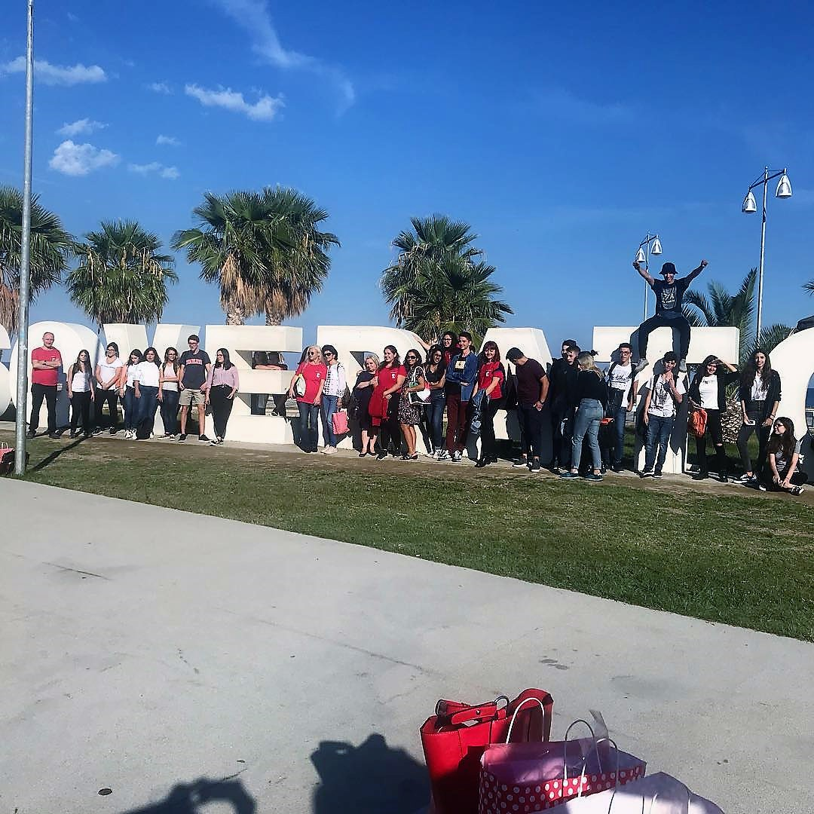
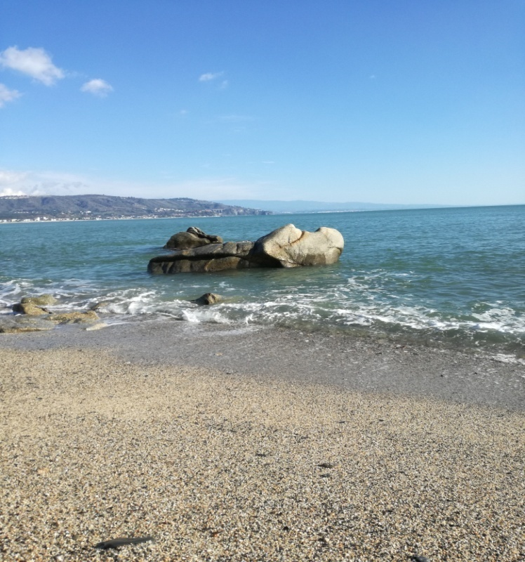
Soverato este un oraș mic, aflat in regiunea Calabria, în provincia Catanzaro. Orașul se întinde pe o suprafață de 7.7 Km pătrați și are o populație de aproximativ 9800 de locuitori. Orașul se afă pe țărmul Marii Ioniene si este înconjurat de alte câteva sate frumoase si plaje cu nisip alb, aflate pe coastă.
Printre atracțiile orașului se numără Grădina Botanică, Pieta A Gagini ,o adevarată bijuterie care datează din secolul 16, Duomo din Soverato- o altă atracție turistică reconstruită in secolul 18, după ce a trecut printr-un cutremur puternic, Biserica Fecioarei Maria, Biserica San Antonio a fost construită in anul 1908, in stilul arhitectural neo-gotic. Partea veche a orașului are multe magazine care vând artefacte locale, ceramică, piese de terra cotta decorative și sculpturi de lemn.

Slide 3
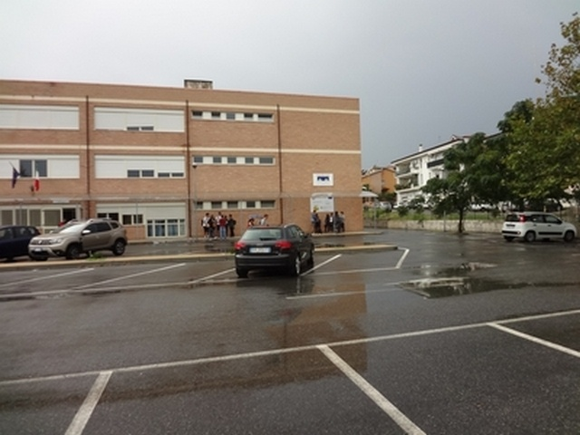
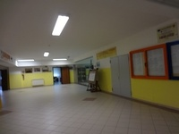
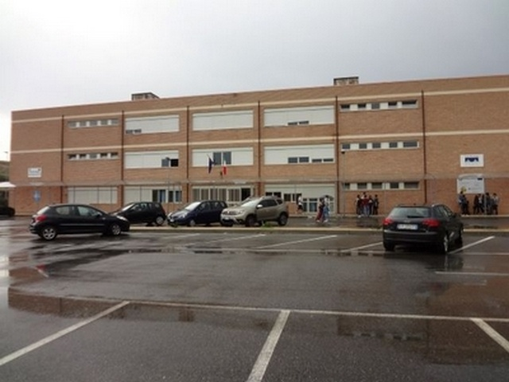
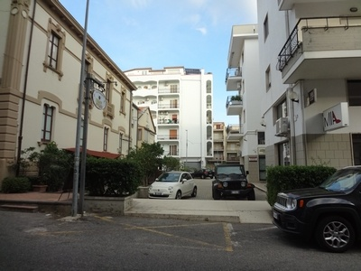
ITT G. Malafarina este liceu tehnic pentru ingineri, programatori de calculatoare și electricieni în Soverato, în sudul Italiei. Cei 600 de elevi, în vârstă de 14-19 ani, provin dintr-o arie de 50 km. Aceștia aparțin claselor sociale medii și inferioare, ale căror standarde de viață se bazează pe agricultură, artizanat, pescuit și activități turistice. Principala problemă a zonei rurale în care funcționează școala este rata ridicată a șomajului. La școală participă și fiii cetățenilor non-europeni, dar și elevi cu nevoi speciale. Cursurile de seară oferă muncitorilor posibilitatea obținerii unei diplome de liceu.

Slide 4
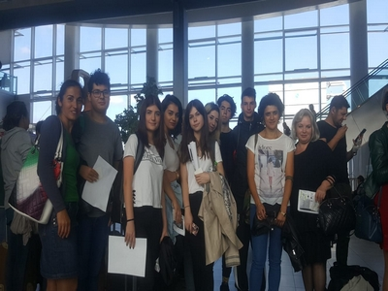
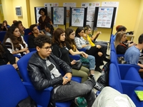
La a doua activitate de predare –învățare-formare au participat elevii și profesorii de la școlile partenere în acest proiect :
Colegiul Național ,,Ion Luca Caragiale” Moreni, România
Gymnasion Me Lykeiakes Taxeis Asopias-Assopia, Grecia
Insignare – Associacao De Ensino E Formacao Ouerem, Portugalia
Ahmet Erdem Anadolu Lisesi -Bursa, Turcia
IstitutoTecnicoTecnologico"G. Malafarina - Soverato, Italia - școala gazdă

Slide 5
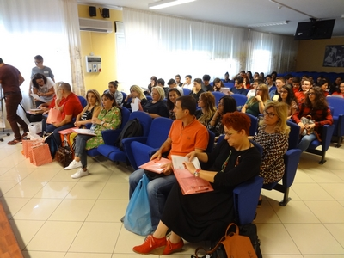
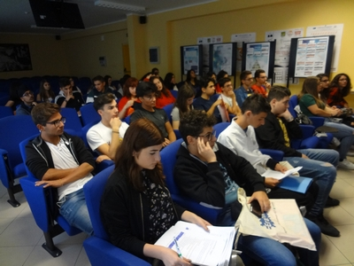
Activitățile, care s-au desfășurat în cadrul acestei întâlniri, au fost stabilite de comun acord între parteneri, în conformitate cu obiectivele proiectului și au urmărit îmbunătățirea stilului de viață (obiceiuri alimentare, binele personal, sport, lectură, activități recreative care au un impact asupra dezvoltării personale și educaționale), dezvoltarea competenței lingvistice prin lectură, a abilităților de comunicare în limba engleză si îmbunătățirea competențelor digitale, cultivarea spiritului civic, a unei atitudini de toleranță, respect, a egalitații de sanse, promovarea valorilor naționale, dezvoltarea competenței culturale creșterea motivației pentru continuarea studiilor. Au fost realizate două produse finale : un suport de curs : ,,Literatura tinerilor” și ,,Activități de timp liber pentru tineri“ - o prezentare Power Point.

Slide 6
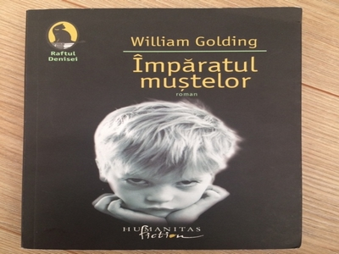
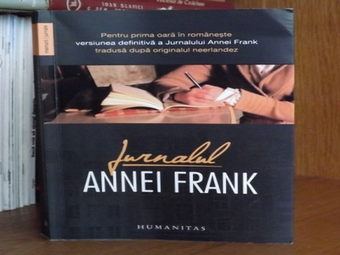
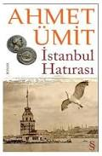
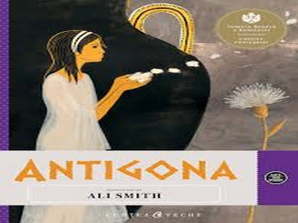
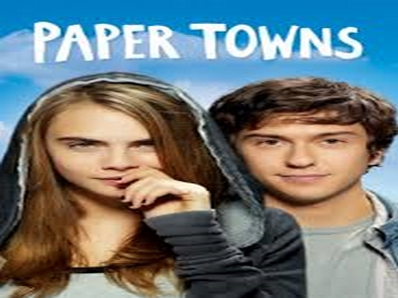
În prima zi a activităților ,01.10.2018, am fost întâmpinați la școală de gazde, am vizitat școala. Apoi, fiecare școală parteneră a prezentat materiale Power Point cu tehnicile de predare a literaturii, pe baza unui roman/ nuvelă aleasă. De asemenea, au fost exemplificate aceste tehnici de predare a diferitelor secvențe din carte, elevii fiind și profesori și studenți în același timp. Profesorii au coordonat activitățile, dar accentul a fost pus pe elevi. Au fost organizate ateliere de lucru, lucru în echipe mixte și individual , jocuri de rol, au fost stabilite asemănări și deosebiri între romanul ales de fiecare școală parteneră și ecranizările care au fost făcute pe baza cărții alese. Produsul final rezultat- “Literatura tinerilor” este foarte important pentru proiect,deoarece este un suport de curs cu tehnici de predare a literaturii, într-un mod plăcut, care va fi folosit în orele de engleză și contribuie la dezvoltarea interesului pentru lectură al tinerilor, atât ca modalitate de petrecere a timpului liber, dar și pentru dezvoltarea lor personală.

Slide 7
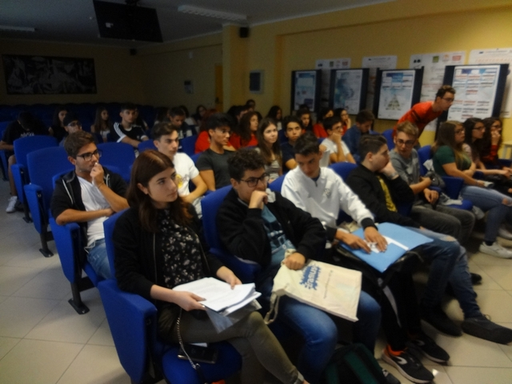
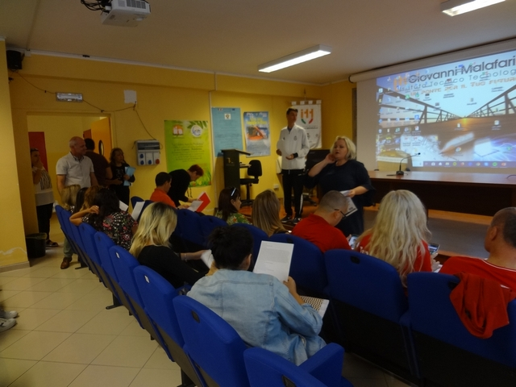
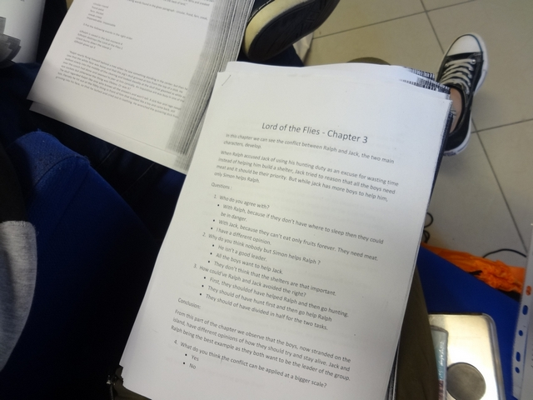
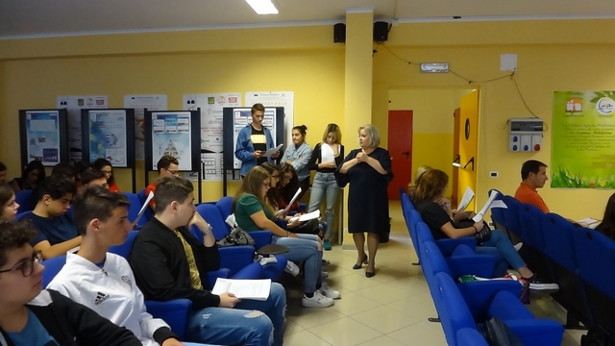

Slide 8
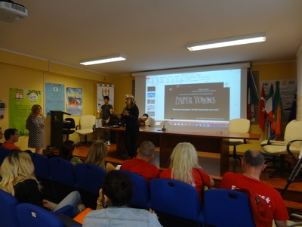
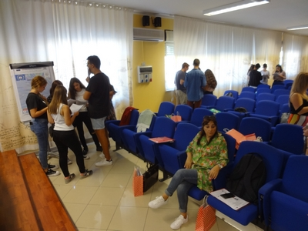
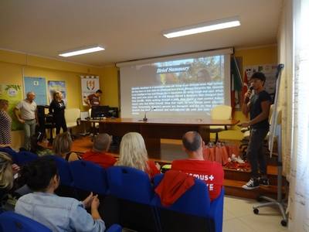
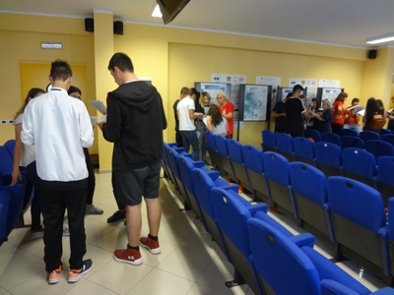
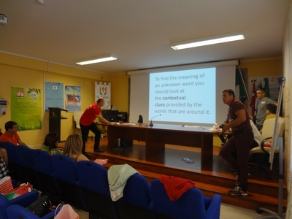
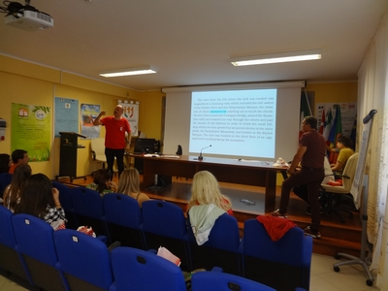

Slide 9
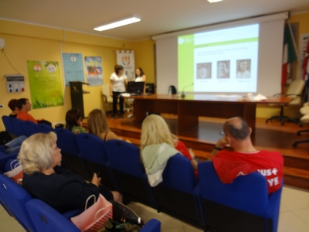
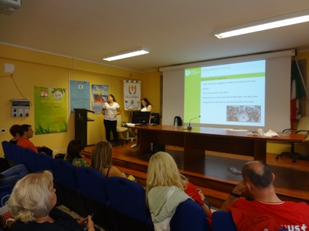
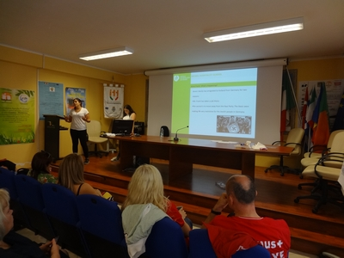
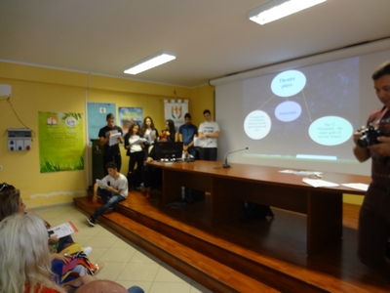
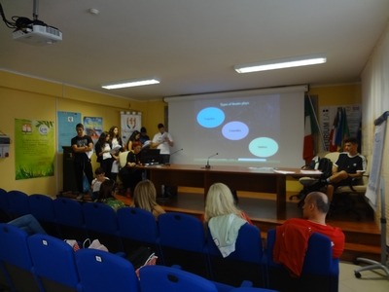

Slide 10
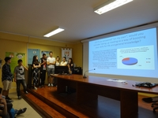
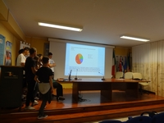
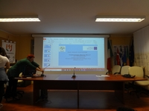
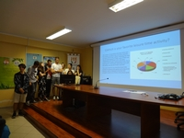
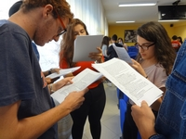
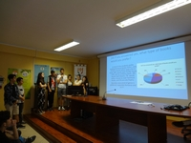
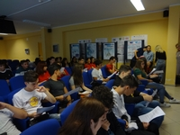
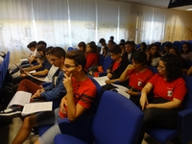
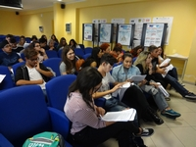
În ziua a doua zi a activității de predare- învățare-formare, 02.10. 2018, a fost realizat produsul final “Literatura tinerilor”, un suport de curs, cu tehnici de predare a literaturii într-un mod atractiv pentru elevi.

Slide 11
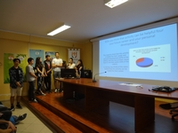
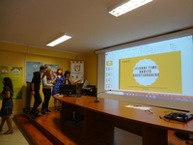
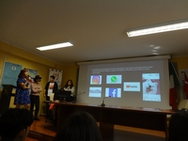
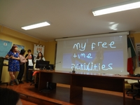
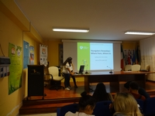
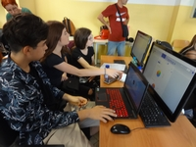
A fost organizat un workshop, prin care, în grupe de lucru mixte, elevii au analizat și comparat răspunsurile și propunerile de activități de petrecere a timpului liber, făcute de către fiecare școală .
În fiecare școală parteneră au fost aplicate chestionare on-line, unui număr de 150 de studenți, rezultatele acestor chestionare au fost transpuse în diagrame și au fost prezentate, de fiecare partener, în cadrul întâlnirii .
Produsul final , "Activități de timp liber pentru tineri“, este o prezentare Power Point realizată de fiecare școală. Fiecare echipă a făcut prezentarea, apoi, în echipe mixte, elevii au efectuat o analiză/un studiu, stabilind asemănări și deosebiri între ceea ce este diferit și ceea ce este obișnuit/asemănător în obiceiurile lor. Ei au făcut sugestii cu privire la modul în care pot beneficia de activitățile de timp liber și au dat argumente.

Slide 12
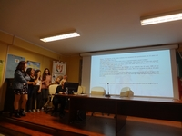
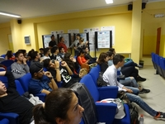
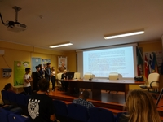
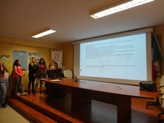

Slide 13
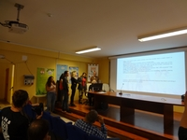





Concluziile la care au ajuns elevii, în urma studiului făcut, au fost prezentate de fiecare grup mixt de lucru. Au fost evidențiate asemănări și deosebiri în opțiunile tinerilor privind petrecerea timpului liber. Concluzia a fost că, timpul liber, petrecut eficient – lectură, sport, mișcare în aer liber,vizite de documentare, elaborarea unor jurnale de călătorie, etc, contribuie la un stil de viață sănătos, la binele și dezvoltarea personală a tinerilor.

Slide 14


A treia zi a întâlnirii , 03.10.2018, a fost destinată activităților de învățare prin prezentările Power Point făcute de către fiecare școală parteneră ( un elev și un profesor) , precum și cele făcute de invitați.
Erasmus+ Ziua tinerilor – Savina Moniaci, Piero Bassa
Știm ce mâncăm și bem -Aylin Pedal, Ruşen Dönmez, Selen Ergen – echipa turcă
Mâncarea sănătoasă a tinerilor -Doctor Ugo Cotilli –Expert Nutriționist
Să facem sport - Iolanda Prino, Ana Paula Silva – Echipa portugheză
Investind în sănătatea si bunăstarea tinerilor adulți -Valerio Geracitano –Sociolog și antrenor de box
De la lectură la filme - Giuseppina Codispoti, Piero Bassa- echipa italiană
Cultura și tineretul în școală - Antonella Morrone- echipa italiană
Timpul liber al tinerilor - Eva Konsta, Panagiotis David Moiras -echipa greacă
Utilizarea eficientă a timpului liber la tineri- Ernesto Alecci – Primar Soverato
Probleme de mediu și antreprenoriat- Matei Mirandolina, Iamandi Florin Daniel – echipa română
Cultivarea spiritului de antreprenor în educație - Luciano Monti – profesor de politici europene- Universitatea Luiss
O privire asupra abordărilor umanitare internaționale -Stellario Capillo – Doctor voluntar pentru salvarea migranților
Elaborarea concluziilor -Savina Moniaci ITT , Coordonator Erasmus+
Prezentările Power Point ale fiecărei echipe , precum și cele ale invitaților specialiști în nutriție, sociologie, voluntariat , medicină, politici europene și internaționale, i-au ajutat pe tineri să conștientizeze, o dată în plus, importanța unei alimentații sănătoase și a sportului în dezvoltarea fizică și emoțională armonioasă a tinerilor, importanța timpului liber petrecut eficient pentru dezvoltarea personală, necesitatea implicării în identificarea și rezolvarea problemelor comunității și pregătirea pentru o viitoare carieră, rolul voluntariatului și grija față de mediul înconjurător, identificarea, conservarea și promovarea patrimoniului cultural național, european ca modalitate de petrecere a timpului liber în mod eficient, dar și ca oportunitate pentru alegerea unei viitoare profesii.

Slide 15










Slide 16









Slide 17
A patra zi a întâlnirii, 04.10 2018, a fost destinată activităților care încurajează o mai bună conștientizare, în școli, în rîndul tinerilor, a patrimoniului cultural bogat al Europei, în toate formele sale. Elevii au conștientizat importanța cunoașterii , conservării, promovării patrimoniului cultural, descoperind unele dintre cele mai prețioase comori și tradiții ale Europei .
Printre sugestiile, facute de elevi, de petrecere, în mod benefic, a timpului liber a fost și turismul istoric, cultural, de descoperire a patrimoniului, de conservarea și promovare a acestuia și de a folosi această modalitate de petrecere a timpului liber pentru dezvoltarea personală. Cu ocazia vizitei la Scilla, participanții la această activitate de predare-învățare-formare au aflat /au înțeles, mai bine, semnificația expresiei ,, Între Scila și Caribda”. Expresia desemnează o situaţie practic imposibilă, în care trebuie să alegi între două rele, amândouă mortale. În mitologia greacă, Scylla şi Caribda sunt doi monştri care pîndesc de o parte şi de alta a strîmtorii Messina, cea care desparte Calabria de Sicilia. Caribda, care se află în partea dinspre Sicilia, înghite apa Mării şi o scuipă de trei ori pe zi. (Stînca din Sicilia, despre care se spune că adăposteşte Caribda, s-a scufundat în mare la Cutremurul din 1908). Scylla îşi are adăpostul pe o stîncă din partea continentală a Italiei. E un monstru cu douăsprezece picioare deformate, şase braţe de caracatiţă şi o gură cu trei rînduri de dinţi. Cele două stau de o parte și de alta a locului cel mai strâmt atins de Messina, astfel că o ambarcațiune care vrea s-o ocolească pe una dintre ele ajunge fatal în apropierea celeilalte. De aici și expresia ,,Între Scila și Caribda”. Potrivit lui Homer, Ulise a fost forțat să aleagă cu ce monstru să se confrunte în timp ce trecea prin strâmtoare; el a optat mai degrabă să treacă de Scilla și să piardă doar câțiva marinari decât să riște pierderea întregii corăbii în vârtej. Scilla, e un orăşel, aşezat pe coasta italiană de o parte strîmtorii Messina, pe promontoriul despre care se spune c-a fost locuit de Scylla. Scilla e compusă din mai multe cartiere, aşezate diferit pe înălţimea unui promontoriu: San Giorgio, oraşul de sus cu Centrul civic al oraşului, semnificat de Piazza San Rocco, Marina Grande, partea de jos a oraşului, cu plaja şi gara Scila și Chianalea, satul pescăresc, străbătut de o singură stradă, cu nume de cod SS18. Casele se ridică chiar din mare, ceea ce a făcut să i se spună, în chip de alint, Piccola Venezia del Sud. Castelul Ruffo, așezat pe o stîncă deasupra Mării,este deţinut din 1533 de familia Ruffo. Pe Via Castello se înalţă La Chiesa Madre Santissima Immacolata di Scilla. Piazza San Rocco e Piaţa Centrală a oraşului marcată de două edificii – Palazzo comunale şi Chiesa di San Rocco (Sfîntul protector al oraşului). Din marginea pieţei, se desfăşoară în faţa ochilor priveliştea strîmtorii Messina în locul cel mai strîmt, pe unde a trebuit să treacă Ulise. Chianalea, cartier despărțit de celelalte două prin portul Scilla, renumit pentru pescuitul Peştelui Spadă. (Pescadoarele pentru acest pește “passerelle” și păstrează forma unei bărci pe care o utilizau și fenicienii înainte de Hristos, iar principiile “vânătorii” de pește spadă au rămas aceleași, doar echipamentul s-a schimbat), dar și prin pitorescul străzii mai mult decît înguste, care străbate Orăşelul, din care pornesc străduțe care duc direct în mare şi, mai ales ,prin casele ridicîndu-se direct din apă. Stema oraşului reprezintă o femeie cu cozi de sirenă. În Piaţa San Rocco, poate fi văzut un monument dedicat monstrului Scylla.
Toți participanții la această vizită de documentare au fost impresionați de poveștile locului, de mituri și legende, de pitorescul așezării, de obiectivele istorice și de peisajul amețitor de frumos, au acumulat cunoștințe, s-au îmbogățit spiritual, au înțeles că cunoştinţele culturale sunt esenţiale pentru dezvoltarea personală, au explorat, identificat şi apreciat patrimoniul cultural al țării gazdă și au devenit mai conştienţi de valorile țărilor lor natale, au conștientizat, mai bine, sentimentul de apartenență la un spațiu european comun.

Slide 18











Slide 19






A cincea zi a întâlnirii , 05.10.2018, a fost destinată evaluarii activității de învățare –predare-formare și înmânării certificatelor. Elevii au lucrat in echipe mixte si au facut sugestii despre cum pot beneficia de activitațile de timp liber pentru dezvoltarea personală, au relatat ce au invățat din vizita de documentare realizată, au dat argumente referitoare la intrebarea: ‘Pot vizitele de documentare către diferite locații care reprezintă manifestări ale moștenirii naționale, să fie considerate activități de timp liber? ’și au indicat cum pot să își petreacă timpul liber într-un mod folositor , astfel încât să facă moștenirea culturală cunoscută in toată lumea . De exemplu, au specificat faptul că pot să facă acest lucru prin scrierea de jurnale de călătorie, pot să impărtașească experiențele lor pe un blog, vlog , rețele sociale, prin conferințe organizate on-line,prin relatări în fața prietenilor.
Toți participanții au completat un chestionar on-line prin care și-au exprimat opiniile cu privire la activitățile desfășurate și au considerat că toate obiectivele întâlnirii au fost îndeplinite . Au învățat cum să își petreacă timpul liber și ce pot face pentru a-l petrece mai eficient . Au înțeles că lectura le îmbunătățește cunoștințele generale, iar tehnicile de lectură elaborate îi ajută să își dezvolte gîndirea critică .Și-au consolidat abilitățile și competențele lingvistice și digitale. Tot ceea ce au învățat și dobândit în cadrul acestei activități de învățare –predare-formare vor împărtăși în școlile lor , la întoarcerea acasă.

Slide 20










Slide 21
“Material realizat cu sprijinul financiar al Comisiei Europene. Conţinutul prezentului material reprezintă responsabilitatea exclusivă a autorilor, iar Agenţia Naţională şi Comisia Europeană nu sunt responsabile pentru modul în care conţinutul informaţiei va fi folosit.”
Material realizat de: Crăcănel Doina - profesor la Colegiul Național ‘Ion Luca Caragiale’ Moreni

Slide 22
“Material realizat cu sprijinul financiar al Comisiei Europene. Conţinutul prezentului material reprezintă responsabilitatea exclusivă a autorilor, iar Agenţia Naţională şi Comisia Europeană nu sunt responsabile pentru modul în care conţinutul informaţiei va fi folosit.”
Material realizat de: Crăcănel Doina - profesor la Colegiul Național ‘Ion Luca Caragiale’ Moreni

